Slide 1
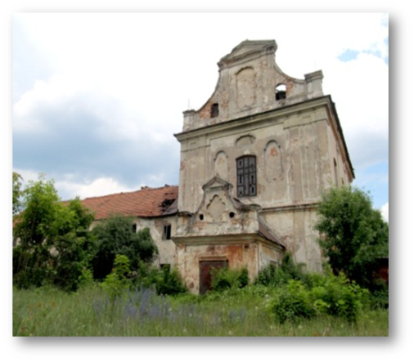
SOS-ІСТОРИЧНА ПАМ’ЯТКА Досліджуємо і зберігаємо разом
Костел св. Михайла та монастир реформатів у м. Рава-Руська.
Автор проекту : студентка НУ «ЛП» Гедз Юлія.
Науковий консультант: кандидат історичних наук, Хома Іван Ярославович.
Фотозйомка: Брик Анастасія.
2016 р.

Slide 2
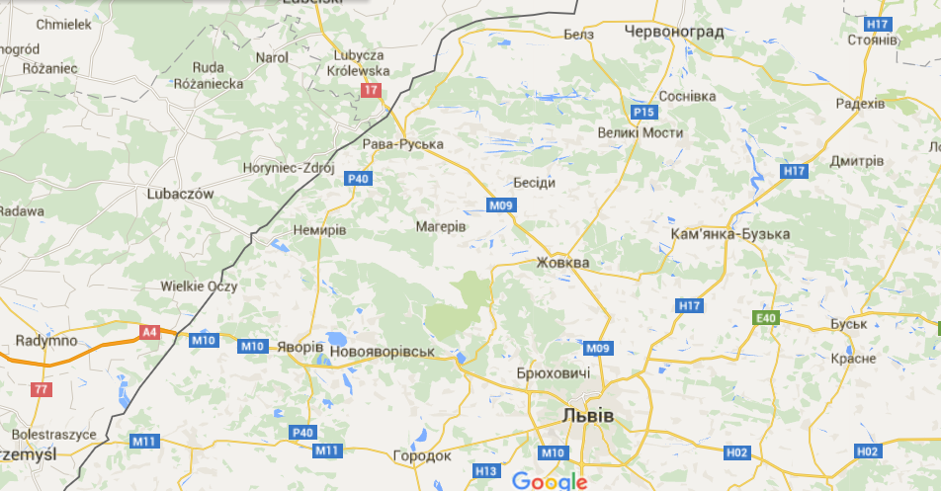
Костел св.Михайла з монастирем реформатів, пам’ятка архітектури національного значення, знаходиться на північній околиці міста Рава-Руська, що на Львівщині.
.

Slide 3
Костел був побудований у 1732-1939 роках, на місці старого дерев’яного костелу. Нагадаю, що останній постійно був місцем для проведення богослужінь монахів Ордену Братів Менших Францисканців, які прийшли в місто Рава-Руська у 1725 році і, дотримуючись своєї статутної мети, жили між людьми, мандрували, проповідували на мові простого народу бідність і аскетизм, займалися доброчинністю. Брати реформати працювали тут до 1946 року. Деякі члени ордену загинули мученицькою смертю в концтаборах в часи гітлерівського терору. Костел було збудовано у бароковому стилі XVIII століття за проектом відомого італійського архітектора Паоло Фонтани, який був придворним будівничим покровителя ордену Святого Губерта, князя Павла Карла Санґушко. Вівтарі були виконані монахами Себастяном Вольським, Хомою Ґронським, художником Іваном Пташковським. Будівництво тривало близько 8 років через відсутність компетентного керівника. А вже у 1738 року відбулося освячення костелу на ім’я святого Михайла.

Slide 4
Фотографія сьогодення.
Одна з найдавніших фотографій костелу.

Slide 5
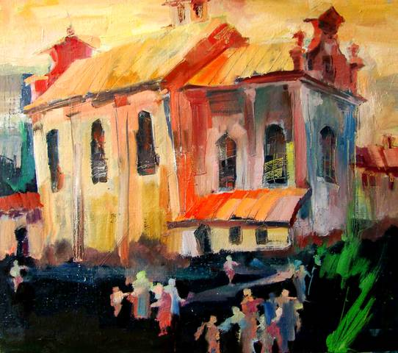
Таке зображення костелу було отримано завдяки одному із художників нового покоління, Юр’єва Ігора, який є членом Національної спілки художників України. Ця робота виконана на полотні олійними фарбами ще у 2007 році.

Slide 6
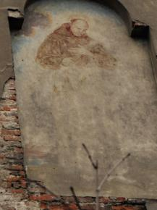
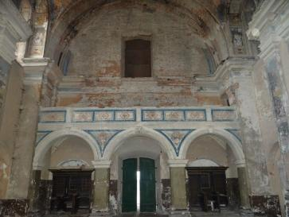
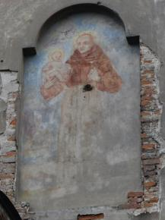
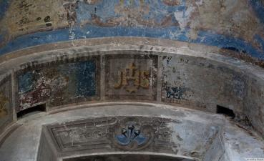
В інтер’єрі костелу до нашого часу збереглися сліди настінного розпису ХІХ століття, фрагменти дерев’яних вівтарів. Його фасад прикрашають намальовані зображення - Св. Франциска й Св. Антонія. Можливим автором зображень може бути художник Іван Пташковський, що також працював над вівтарями цього ж костелу.

Slide 7
Що означають слова Deo optimo maximo D.O.M. , які зображені на фронтоні костелу ?
Deo optimo maximo, скорочено D.O.M., - на латині це фраза, яка спочатку означала "За найбільшого і найкращого бога".
Застосовується по відношенню до Єдиного Бога.
Сучасне її значення звучить приблизно як "Господу, Кращому, Найбільшому".

Slide 8
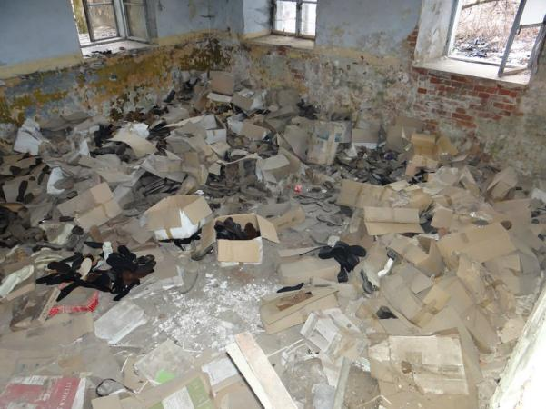
Монастир кілька разів грунтовно оновлювали (1902, 1930-35 р.). Брати реформати працювали тут до 1946 року. Костел виконував свої функції до 1941 року, коли на терени Равщини увірвалися німецькі війська. З того часу і у післявоєнний період костел використовували як склад продуктів та різноманітних товарів, а пізніше у монастирі було розміщено машино-тракторну станцію. На даний час, як на диво, в костелі знаходиться склад з новими взуттєвими підошвами.

Slide 9
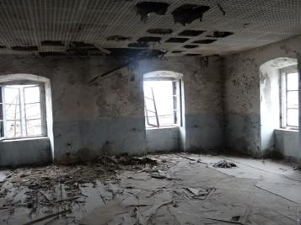
Станом на сьогодні, костел перебуває на межі руйнування. Тому, що виникають проблеми, пов’язані з його збереженням. На мою думку, причиною є те, що місцеві жителі не оберігають пам’ятку архітектури національного значення належним чином; не цікавляться долею та історією костелу. Місцева громада не усвідомлює цінності історико-культурної спадщини та необхідності її збереженння та відновлення. Стан костелу на даний час є вкрай незадовільним. Історична будівля є із значним пошкодженнями та нестійкістю. Більшу частину даху зруйновано, що призводить до псування будівлі. Я вважаю, що зараз просто необхідне проведення реставраційних робіт для збереження та відновлення костелу.

Slide 10
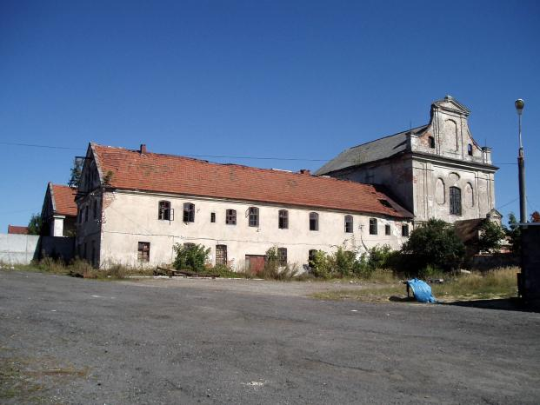
Дана архітектурна перлина не має господаря і заростає травою. Грошей на порятунок архітектурної спадщини місто не має, а держава не виділяє.

